Slide 1
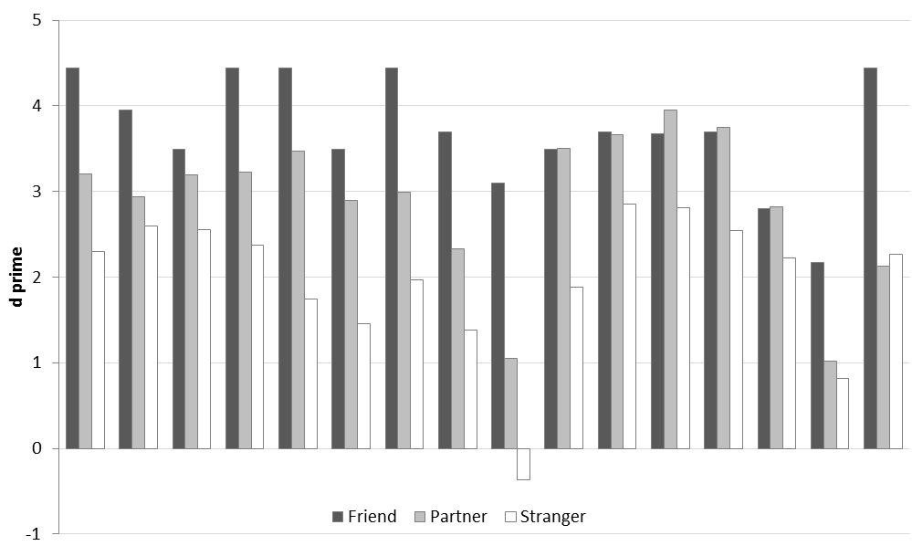
P1 | P2 | P3 | P4 | P5 | P6 | P7 | P8 | P9 | P10 | P11 | P12 | P13 | P14 | P15 | P16

